Slide 1
A037: Gasversorgung und Gaseinlass – Erfahrungen und Ausblick
Holger Viebke

Slide 2
Themenübersicht
Auswertung Betrieb OP2.3
Allgemeiner Überblick
Gas Inlet Request
Ausfall AEH10 Piezo
Ausblick OP2.4 ff:
Umbau Armaturenplatte
Umbau Gaswarnanlage, Änderung Sicherheitskonzept (Reaktion bei Störung, Räumung TH)
Erweiterung für MANTIS
Vorbereitungen D2 Betrieb
Druckaufnehmer N2 Bündelversorgung (Vorschlag)
Begrenzung des Betriebsdruckes auf 10 bar für den Diverorgaseinlass (CN: 2KSKNZ)

Slide 3
Auswertung Betrieb OP2.3
Betrieb OP2.3 wurde gewährleistet - keine Verzögerungen durch A037
Personelle Sicherstellung des Kontrollraumbetriebes am Limit => Perspektivisch eine Stelle mehr !?
CoDaC Verfügbarkeit (Fast Interlock Problem gelöst, Ausfall FCS rückläufig => Anzeige verbessert, Ausfall Gasdatenbank DCD gleichbleibend => Neuinstallation bis OP2.4)
Ausfall Piezo AEH10 Divertorgaseinlass während des laufenden Betriebs (Totalversagen)
Bereitstellen von angeforderten Mischgasen funktionierte reibungslos
Erstmaliger 3He Betrieb (Sondergase für OP2.4 rechtzeitig bestellen!)
Erstmaliger 15N₂ Betrieb über QSQ (Problem Flaschendruck!)
Betriebstäglicher Gasreinheitstest etabliert
Beschichtungsgasbetrieb reibungslos – erstmaliges Wechseln der Diboranflasche während einer Betriebsphase verlief ohne Vorkommnisse

Slide 4
Auswertung OP2.3 – Gas Inlet Request
„Kümmerer“ von Seiten der Physik weiterhin nötig
Ablage der Anforderungen auf x-drive bis Donnerstag für die kommende Woche hat gut funktioniert
Ziel der Anforderungsblätter ist die vorausschauende Planung der zeitlichen Abfolge der Sessions in Bezug auf die Minimierung der Gaswechsel => weiterhin an diesem Prinzip festhalten

Slide 5
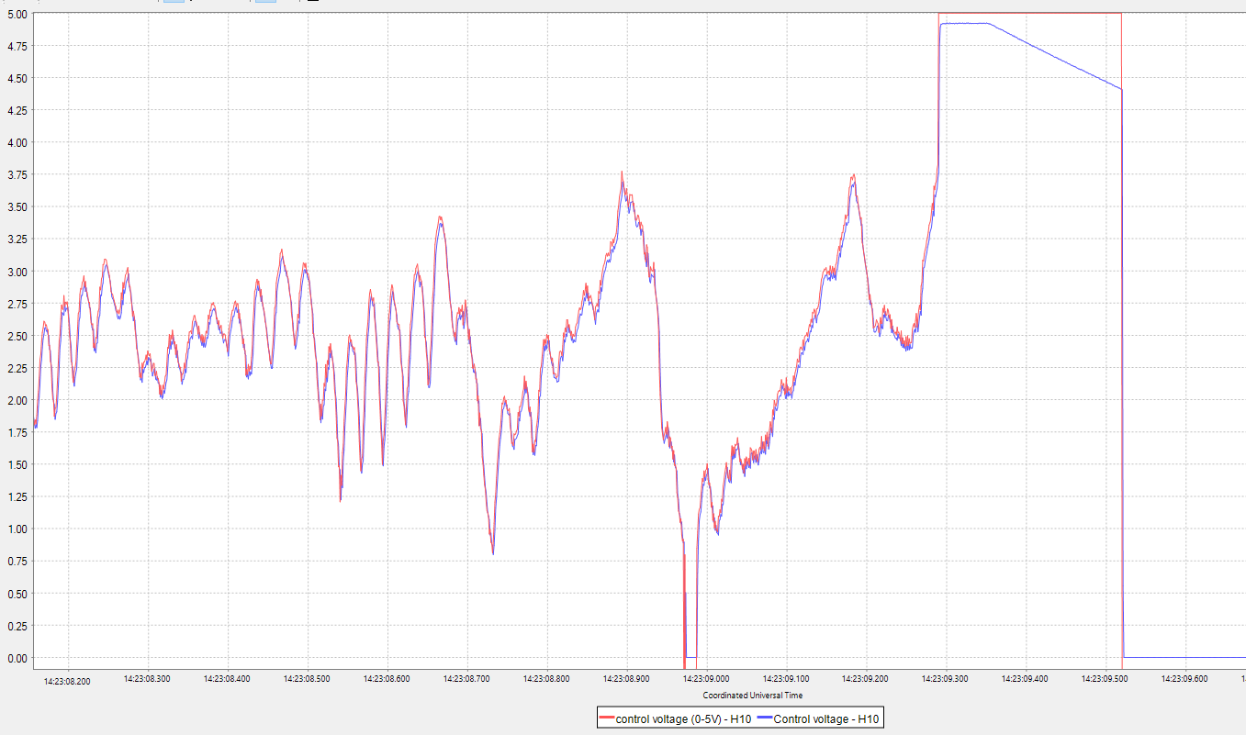
Auswertung OP2.3 – Ausfall Piezo AEH10
26.02.25 um 14:25 UTC Funktionsfähigkeit verloren.
Messung Kapazität = Messwert 0L ( Sollwert 3,6 µF) => defekt !!
Messung Widerstand = Messwert 2,8 Ohm => Kurzschluss - defekt !!
Fazit: Der Fehler am Piezo AEH10 ist mit großer Sicherheit ein Kurzschluss. Der Hersteller hat die Annahme aufgrund der Messwerte bestätigt.
Reparatur durch Tausch des Piezoventils = erheblicher technischer und zeitlicher Aufwand = ca. 4 Mannjahre

Slide 6
Auswertung OP2.3 –Piezo AEH10 Reparaturkonzept
BSK 135 erstellt
NCR (2KSLRA) erstellt und in Arbeit
Reparatur durch Tausch des Piezoventils = erheblicher technischer und zeitlicher Aufwand = ca. 4 Mannjahre

Slide 7
Ausblick: Reparaturumbau Armaturenplatten QSQ
bisherige Gestaltung erschwert die Bedienung und schränkt die Möglichkeiten ein
Flexible Gasbereitstellung (gleichzeitig bis zu 3 verschiedene Gase und jedes aktiv geregelt)
Verbesserung für Langpulsbetrieb
Schnellere Gaswechsel möglich
Lokales Evakuieren und gleichzeitiger Gaseinlass möglich => Zeitersparnis
Druckbegrenzung auf 10 bar => verbesserte Anzeige- und Regelgenauigkeit
Kosten: ca. pro Armaturenplatte ca. 50.000 € , Gesamtkosten ca. 350.000 €
CoDaC Aufwand ca. 4 Monate (derzeit keine Prio durch CoDaC) => IT Queue erstellt
Erweiterung der Armaturenplatte M4 und M5 für MANTIS ohnehin notwendig

Slide 8
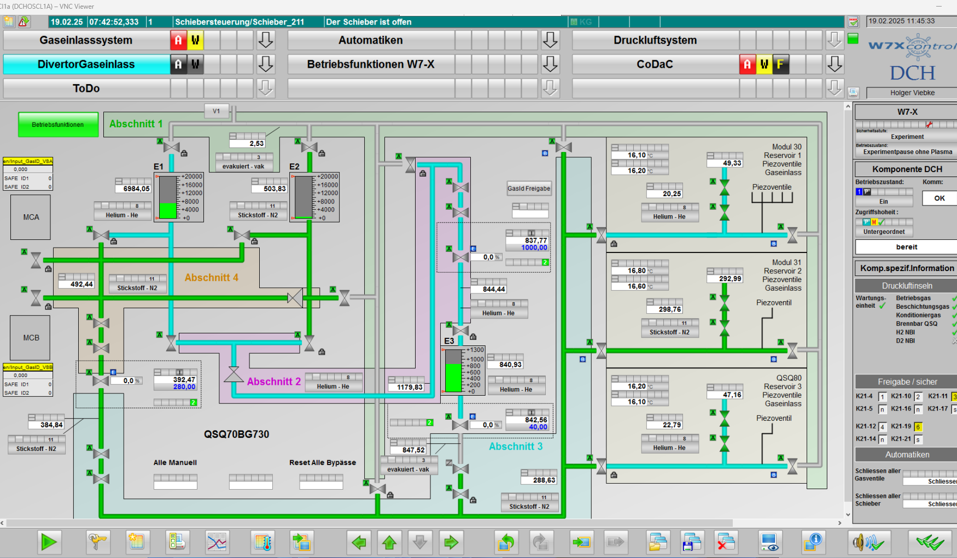
Aktuelles R&I Schema Armaturenplatte

Slide 9
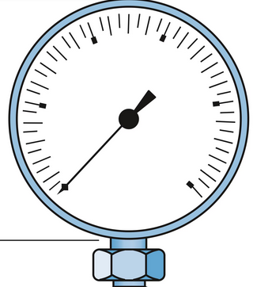
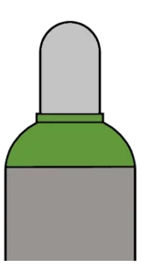
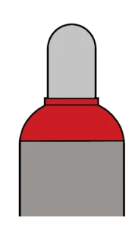
LU62
BF | Funktion
1 | Füllen E1
2 | Füllen E2
3 | Füllen E3
4 | Einlass M1 aus E1
5 | Einlass M1 aus E2
6 | Einlass M1 aus E3
7 | Einlass M2 aus E1
8 | Einlass M2 aus E2
9 | Einlass M2 aus E3
10 | Einlass M3 aus E1
11 | Einlass M3 aus E2
12 | Einlass M3 aus E3
13 | Einlass M1 aus F1
14 | Einlass M1 aus F2
15 | Einlass M2 aus F1
16 | Einlass M2 aus F2
17 | Einlass M3 aus F1
18 | Einlass M3 aus F2
19 | Evakuieren E1
20 | Evakuieren E2
21 | Evakuieren E3
22 | Evakuieren M1
23 | Evakuieren M2
24 | Evakuieren M3
25 | Evakuieren F1
26 | Evakuieren F2
V17
V18
V21
Plasma-gefäß
H30
H31
A21
V14
V15
V20
F1
F2
E3
E2
Geplantes R&I Schema
V1
E1

Slide 10
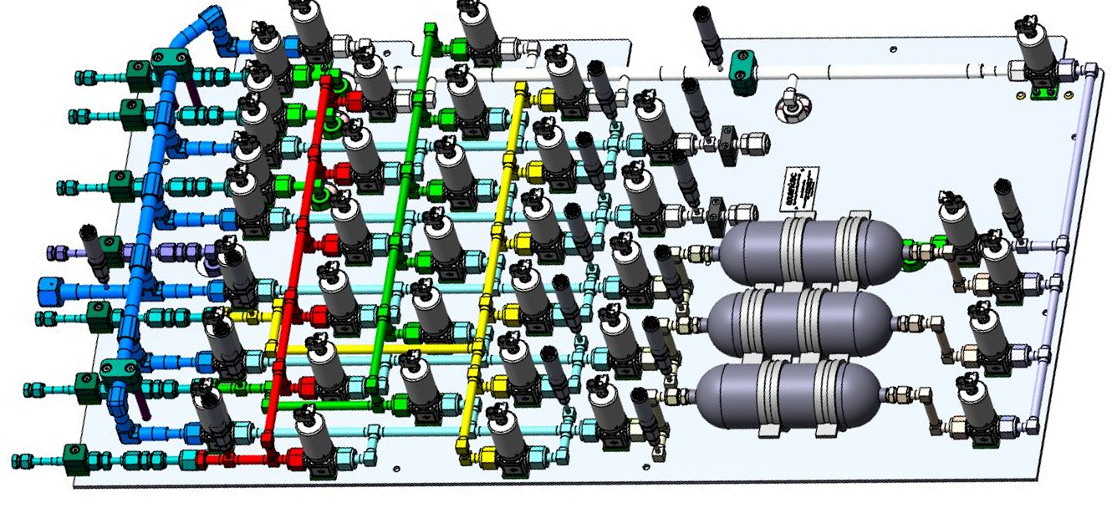
Reparaturumbau Armaturenplatten Divertorgaseinlass
Geplanter Bauraum

Slide 11
Ausblick OP2.4 und ff
PRIO
Reparaturumbau Armaturenplatten QSQ
Umbau Gaswarnanlage aufgrund Aufkündigung Ersatzteilversorgung
Update Sicherheitsanalyse
Änderung Reaktion bei Störungen (Räumung TH)
Erweiterung Armaturenplatte M4 und M5 für MANTIS
Strahlenschutzbereich für Zentrale Gasversorgung aufheben
Dadurch Zugang während des Experimentbetriebes möglich (Flaschenwechsel, Kleinreparaturen)
Vorbereitungen D₂ Betrieb
A037 betriebsbereit für D2 Betrieb
NBI Versorgung mit H2 in Klärung - CN 2KRETV (Personensicherheit bei geöffneter TH)
Begrenzung des Betriebsdruckes auf 10 bar für den Divertorgaseinlass (Umbau Station K)
CN 2KSKNZ wurde erstellt: liegt noch bei QM => Notwendig für MANTIS
Druckaufnehmer N2 Bündelversorgung
2
2
1
3
3
1
3

Slide 12
Anhang

Slide 13
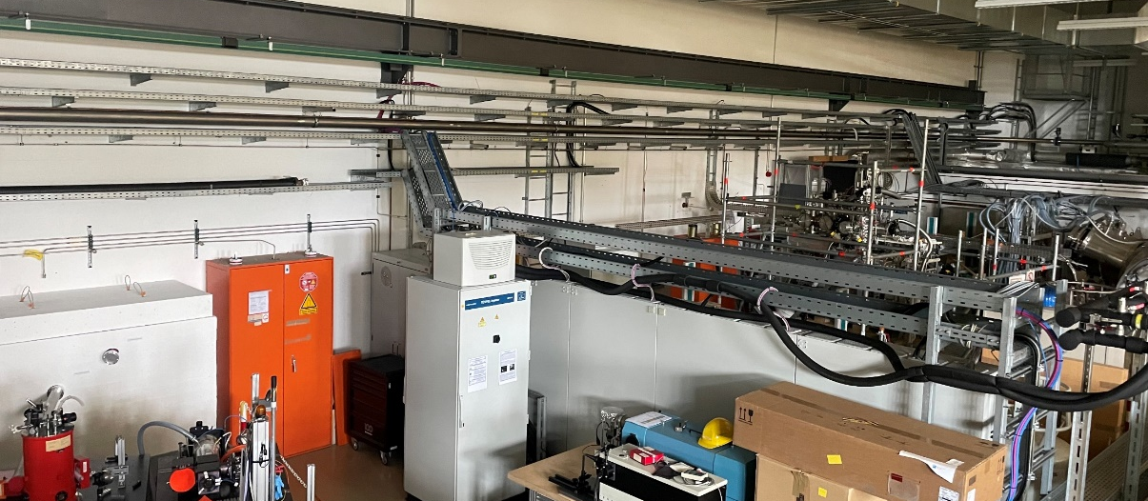
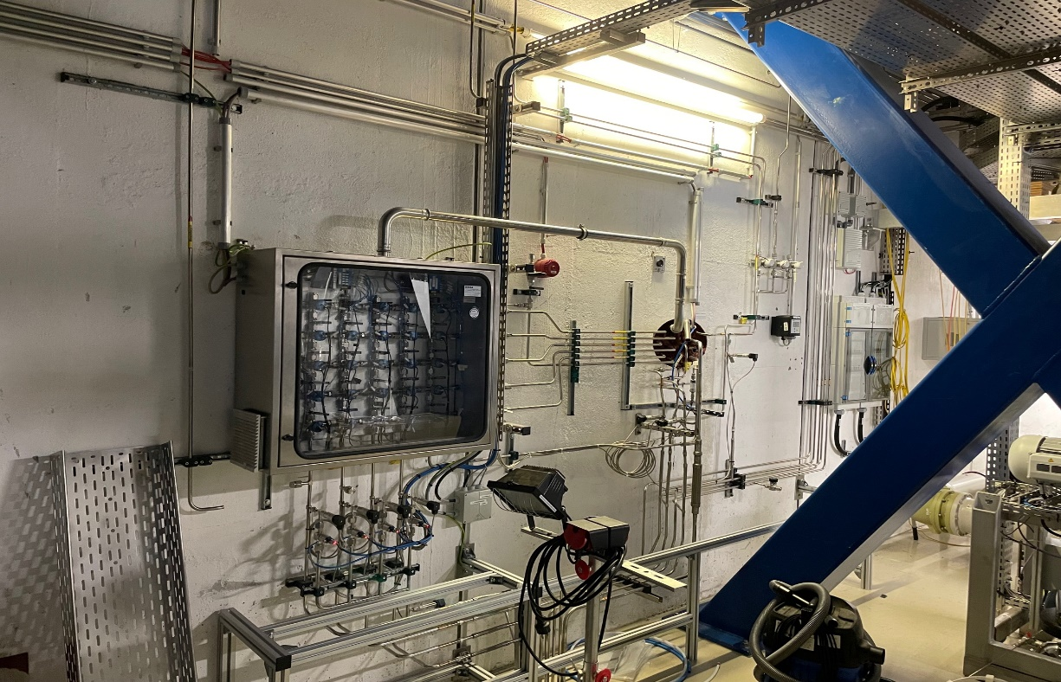
Aufbau einer H-Versorgung ausschließlich für NBI
Es wird in der Diagnostikhalle an der Wand zur Torushalle ein He-Gasflaschenschrank für den Pellet-injektor genutzt, um dort zusätzlich die Wasserstoffversorgung der beiden NBI-Injektoren unterzubringen.
Diese Gasflasche wird an eine bereits bestehende Wasserstoffleitung, die früher für die WEGA genutzt wurde, angeschlossen. Diese Leitung führt in die Torushalle in die Nähe der DCN Matrix.
Dort erfolgt ein Anschluss an die bereits bestehende Wasserstoffleitung zu den beiden NBI-Injektoren.
Das System wird betrieben als zusätzlicher Anlagenteil der Zentralen Gasversorgung.
Ein Vakuumsystem ist nicht notwendig, da Spülung nur mit Eigengas erfolgen soll.
Anschluss an LU62
Anschluss an
WEGA-Ltg.
Gasflaschenschrank
Diagnostikhalle
Change Note 2KRETV
Akteur | Aufgabe | Personalaufwand | Kosten
E5-DEV/VE | Erweiterung R&I Schema Zentrale Gasversorgung
E5-Eng/DE | Aufstellungsplan Gasflaschenschrank Routing LU62 Anschluss Routing Gasleitungen
E5-DEV/VE | Erweiterung des Gasflaschenschranks mit Gassensorik und Ablufteinrichtung
E5-DEV/VE | Ggf. Transport Gasflaschenschrank an neuen Ort Integration Gasflaschenschrank an LU62 und Aufbau der Gasleitungen
Ggf. E3-NBI | Anpassung der DCN-Schaltpläne für Steuerung | 24 h | keine
E5-Eng/AT | Verlegen und Anschluss von Kabeln und Druckluftversorgung für alle neuen Aktoren und Sensoren
E5-CoDa | Erweiterung der DCN Steuerung und Sicherheitsüberwachung
Verbindung zwischen WEGA-Ltg und NBI-H-Ltg.
Torushalle, 1.UG unter großem Hallentor

Slide 14
Aktuell: 2.8.24
Akteur | Aufgabe | Personalaufwand | Kosten
E5-DEV/VE | Erweiterung R&I Schema Zentrale Gasversorgung
E5-Eng/DE | Aufstellungsplan Gasflaschenschrank Routing LU62 Anschluss Routing Gasleitungen
E5-DEV/VE | Erweiterung des Gasflaschenschranks mit Gassensorik und Ablufteinrichtung
E5-DEV/VE | Ggf. Transport Gasflaschenschrank an neuen Ort Integration Gasflaschenschrank an LU62 und Aufbau der Gasleitungen
Ggf. E3-NBI | Anpassung der DCN-Schaltpläne für Steuerung | 24 h | keine
E5-Eng/AT | Verlegen und Anschluss von Kabeln und Druckluftversorgung für alle neuen Aktoren und Sensoren
E5-CoDa | Erweiterung der DCN Steuerung und Sicherheitsüberwachung
E5-ENG/TH | 1. Umarbeiten des Rohrbauanschlusses vom Gasflaschenschrank (ca. 40h mit 2AK) - QAAP Erstellung - biegen, schweißen von einer Rohrleitung in H22 - montieren von Halterungen und Rohre zum Gasflaschenschrank inkl. aller Prüfungen VT, Videoskopie, Röntgen in der DIA Halle | 40 h
E5-ENG/TH | 2. Montieren eines Abgasschlauches vom Gasflaschenschrank zur LU62 (ca. 40h mit 2AK) - QAAP Erstellung - montieren von Halterungen und verlegen eines Abgasschlauchs vom Gasflaschenschrank zur LU62 in der DIA Halle | 40 h
E5-ENG/TH | 3. Umarbeiten des Rohrbauanschlusses in der TH (ca. 40h mit 2AK) - QAAP Erstellung - biegen, schweißen von einer Rohrleitung in H22 - montieren von Halterungen und Rohre und Herstellen der Verbindung zwischen der alten WEGA Leitung und der NBI Gasversorgung inkl. aller Prüfungen VT, Videoskopie, Röntgen in der Torushalle | 40 h
Change Note 2KRETV

Slide 15
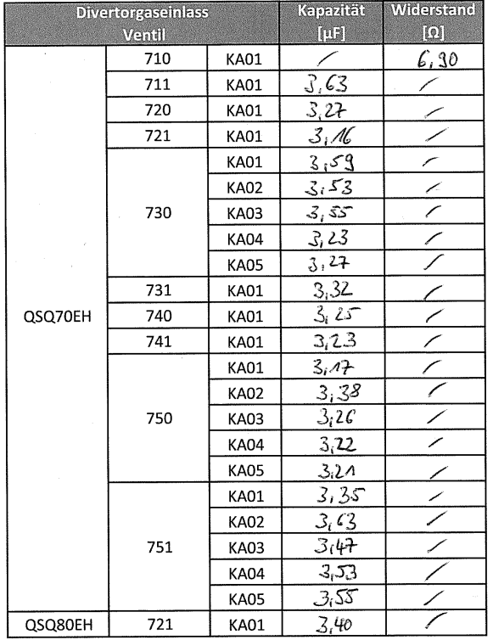
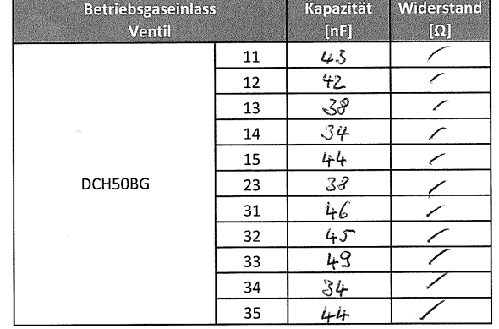
Piezo: Messung Kapazität und Widerstand
??
Messung durchgeführt am 24.06.2025

